Slide 1
маvzu: Akslantirishlar va almashtirishlar. Almashtirishlar gruppasi va uning qism gruppasi.

Slide 2
REJA:
1. Tekislikda to’plamlarni akslantirish va almashtirishlar
2. Almashtirishlar gruppasi va uning qism gruppasi.

Slide 3
Tekislikda to’plamlarni akslantirish va almashtirishlar
Geometriyada bir F figurani F’ figuraga almashtirishda figuraning oraliqdagi o’zgarishlarini e’tiborga olinmaydi, faqat boshlangich va oxirgi vaziyatlari o’rganiladi.
Tekislikdagi har bir figurani nuqtalar to’plami deb olamiz.
Bo’sh bo’lmagan ikkita X va Y to’plamlar berilgan bo’lsin.
1-ta’rif. Agar X to’plamning har bir x elementiga Y to’plamning aniq bir y elementini mos qo’yuvchi f qonun yoki qoida berilsa, u holda X to’plamni Y to’plamga akslantirish berilgan deyiladi.

Slide 4
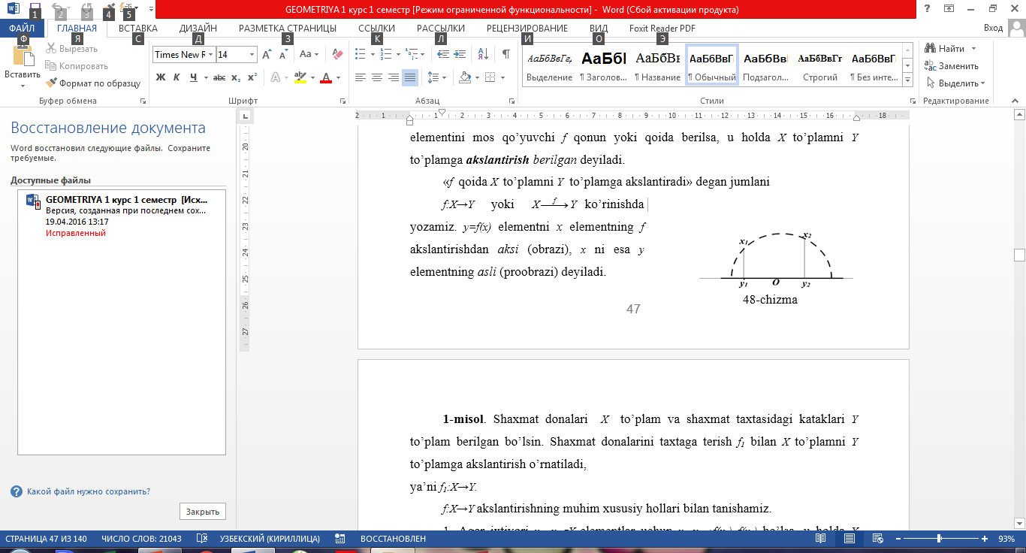

Slide 5
f:X→Y akslantirishning muhim xususiy hollari bilan tanishamiz.
1. Agar ixtiyori x₁, x₂∈X elementlar uchun x₁≠x₂→f(x₁)≠f(x₂) bo’lsa, u holda X to’plamni Y to’plam ichiga akslantirish yoki in’ektsiya deyiladi.

Slide 6
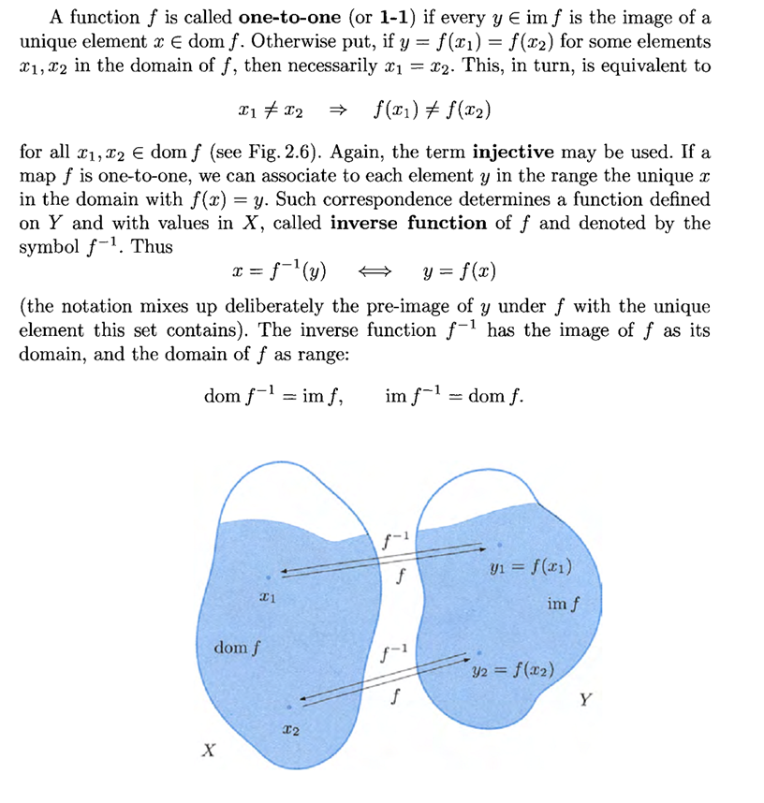

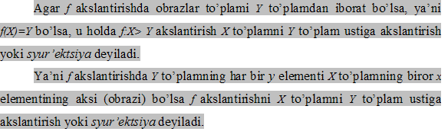
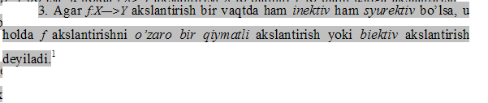
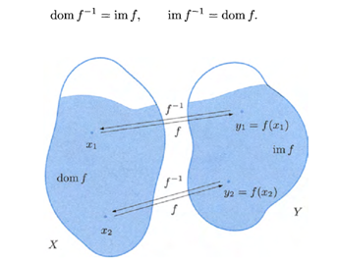

Slide 8
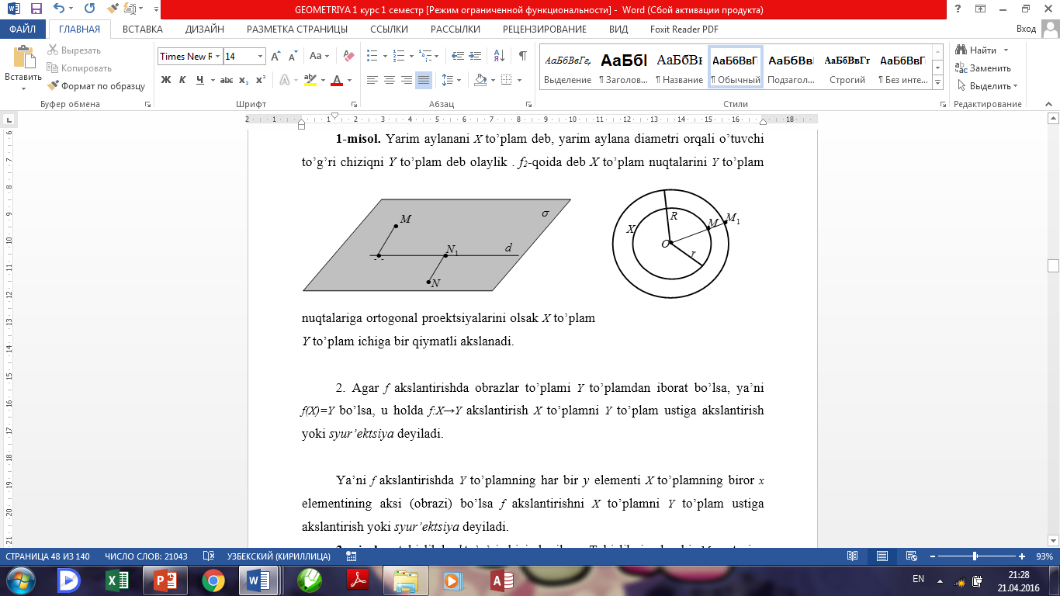

Slide 9
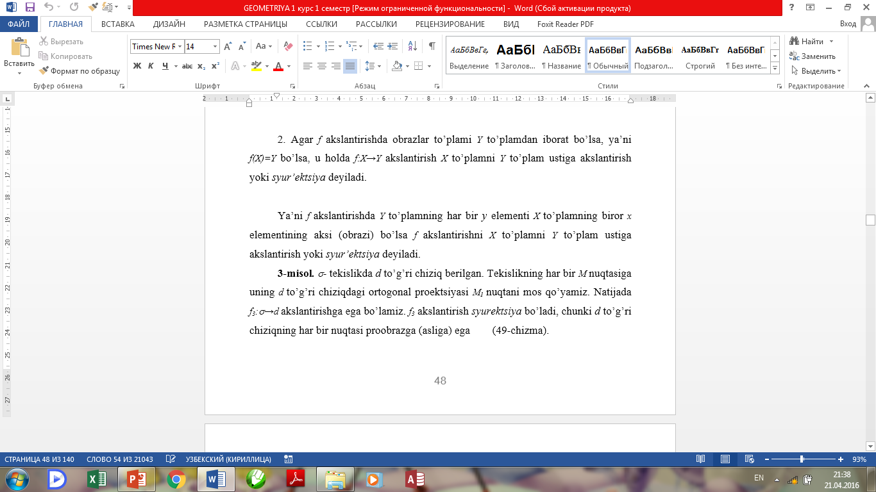

Slide 10
2-misol. σ- tekislikda d to’g’ri chiziq berilgan. Tekislikning har bir M nuqtasiga uning d to’g’ri chiziqdagi ortogonal proektsiyasi M₁ nuqtani mos qo’yamiz. Natijada f₃:σ→d akslantirishga ega bo’lamiz. f₃ akslantirish syurektsiya bo’ladi, chunki d to’g’ri chiziqning har bir nuqtasi proobrazga (asliga) ega .

Slide 11
3. Agar f:X—>Y akslantirish bir vaqtda ham inektiv ham syurektiv bo’lsa, u holda f akslantirishni o’zaro bir qiymatli akslantirish yoki biektiv akslantirish deyiladi.
f:X → Y biektiv akslantirish bo’lsin.
2-ta’rif. f o’zaro bir qiymatli akslantirish berilgan va har qanday x∈X element uchun y = f(x) bo’lsin. U holda
f ⁻¹(y)=x qonuni bilan bajarilgan f⁻⁻¹:Y→X akslantirish f ga teskari akslantirish deyiladi.
f biektiv akslantirish bo’lsa f ⁻¹ akslantirish mavjud ham biektiv bo’ladi.

Slide 12
3-ta’rif. Bo’sh bo’lmagan ixtiyoriy X to’plamni o’z-o’ziga bir qiymatli akslanritish, X to’plamni almashtirish deyiladi.
f akslanritish X to’plamning biror almashtirishi bo’lsin, unga teskari
f ⁻¹ akslantirish, ya’ni har bir x'∈X elementni uning asli x∈X ga o’tkazadigan akslantirish ham X to’plam almashtirishi bo’ladi. Uni f almashtirishga teskari almashtirish deyiladi.
Agar biror x∈X element uchun f(x)=x bo’lsa, ya’ni f almashtirishda x element o’z-o’ziga o’tsa, u holda bunday x elementni qo’zgalmas yoki invariant element deyiladi

Slide 13
4-ta’rif. Agar X to’plamning ixtiyoriy elementi uchun f(x)=x bo’lsa, u holda f:X—>X almashtirishni ayniy almashtirish deyiladi va E bilan belgilanadi.
5-misol. Yo’nalishli σ tekislikda S(0,r) aylana berilgan bo’lsin. ϕ - yo’nalishli burchak -π<ϕ<π, f:S→S aylanani o’z-o’ziga akslantirishni olaylik.

Slide 14
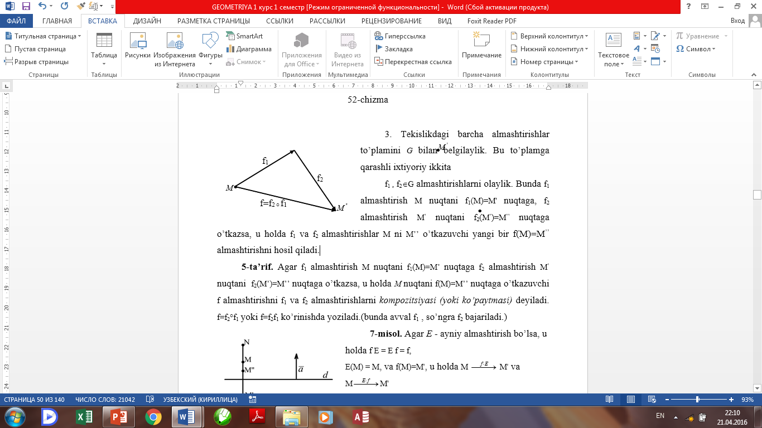

Slide 15
5-ta’rif. Agar f₁ almashtirish M nuqtani f₁(M)=M’ nuqtaga f₂ almashtirish M’ nuqtani f₂(M’)=M’’ nuqtaga o’tkazsa, u holda M nuqtani f(M)=M’’ nuqtaga o’tkazuvchi f almashtirishni f₁ va f₂ almashtirishlarni kompozitsiyasi (yoki ko’paytmasi) deyiladi. f=f₂°f₁ yoki f=f₂f₁ ko’rinishda yoziladi.(bunda avval f₁ , so’ngra f₂ bajariladi.)

Slide 16
Teorema. Almashtirishlarni kupaytirish assotsiativlik qonuniga bo’yso’nadi, ya’ni G to’plamning ixtiyoriy f₁,f₂,f₃ almashtirishlar uchun hamma vaqt
f₃·(f₂ ·f₁)=(f₃·f₂ )·f₁
tenglik o’rinli bo’ladi.
G almashtirishlar to’plami gruppa tashkil qilishi uchun 2,3 aksiomalarning bajarilishi etarli birinchi shart akslantirishlar uchun teorema sifatida isbotlangan

Slide 17
. Bo’sh bo’lmagan G to’plam va unda o binar munosabat aniqlangan bo’lsin.
(G,o) jufti quyidagi uchta shartni (aksiomani) qanoatlantirsa gruppa tashkil qiladi:
1. Ixtiyoriy uchta a,b,c∈G elementlar uchun ao(boc) = (aob)oc (binar munosabat assotsiativ)
2. Ixtiyoriy a∈G element uchun shunday e element mavjudki, ular uchun:
aoe = a (neytral element)
3. Ixtiyoriy a∈ G element uchun shunday a¹ element mavjudki, ular uchun:
aoa' = e.
Algebra kursida neytral elementning yagonaligi isbotlanadi.
Geometriyada binar munosabat o’rnida ko’paytma yoki kompozitsiya olinadi va ab ko’rinishda yoziladi. Neytral element sifatida e olinib, uni birlik element deb yuritiladi. Simmetrik elementni almashtirishda teskari element deyiladi. Masalan, a elementga teskari element a⁻¹ kabi belgilanadi.

Slide 18
6-ta’rif. Agar G to’plamdan olingan ixtiyoriy ikki f₁,f₂ almashtirishlari uchun:
1) f₁ va f₂ almashtirishlar ko’paytmasi f₂,f₁∈G bo’lsa,
2) har bir f∈G almashtirishga teskari f⁻¹ almashtirish ham G ga tegishli bo’lsa, u holda G to’plamni almashtirishlar gruppasi deyiladi

Slide 19
Endi G almashtirishlar to’plami H esa G to’plamning qismiy to’plami bo’lsin.
7-ta’rif. Agar 1) H ning ixtiyoriy ikkita almashtirishlarining ko’paytmasi H ga tegishli. 2) H ning har bir almashtirishiga teskari almashtirish H ga tegishli bo’lsa, H to’plam gruppa tashkil qiladi. Bu gruppa G gruppaning qism gruppasi deyiladi

Slide 20
Foydalaniladigan adabiyotlar ro’yxati
Asosiy adabiyotlar:
1. Н.Д.Додажонов, М.Ш.Жўраева. Геометрия. 1-қисм, Тошкент. «Ўқитувчи», 1996 й. (ўқув қўлланма)
2. X.X.Назаров, X.O.Oчиловa, Е.Г.Подгорнова. Геометриядан масалалар тўплами. 1 ва 2 қисм. Тошкент «Ўқитувчи» 1993, 1997. (ўқув қўлланма)
Qo’shimcha adabiyotlar:
1. Baxvalov M. Analitik geometriyadan mashqlar to’plami. Toshkent UzMU, 2006 y. 2.K.X. Aбдуллаев и другие Геометрия 1-часть. Тошкент, «Ўқитувчи» 2002й.
3.K.X. Aбдуллаев и другие. Сборник задач по геометрии. Тошкент, “Ўқитувчи” 2004 г.
4. Canuto, C., Tabacco, A. Mathematical Analysis I, 31-38

